Slide 1
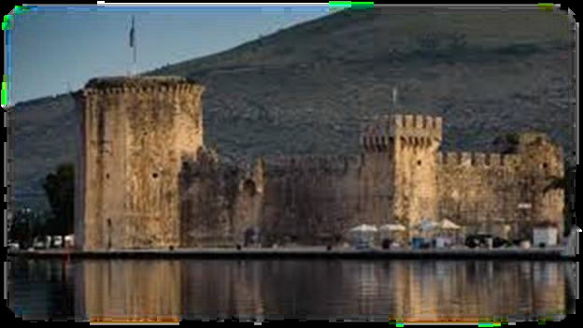
PLATOS DE TROGIR
PROYECTO ESCOLAR - PROYECTO DE ENSEÑANZA EN LA CLASE DE LENGUA ESPAÑOLA
PLATOS DE TROGIR

Slide 2
ACTIVIDADES
Proyecto la enseñanza: La forma abierta de enseñanza centrada en un tema específico.
Tema: "Platos de Trogir" - de la comida aristocrática a la campesina.
Autores: estudiantes de la Escuela secundaria IVAN LUCIĆ - Trogir
Mentora del proyecto: Kate Špika, profesora consejera
En la escuela secundaria Ivan Lucić en Trogir, las clases del proyecto se llevaron a cabo dentro de la asignatura de español - Clases adicionales - sobre el tema "Platos de Trogir".
Con este proyecto de enseñanza, queríamos evocar y recordar de algunos platos de la tradición culinaria cívica y campesina del antiguo Trogir.
En las clases del proyecto participaron 8 estudiantes de cuarto grado de acuerdo con la metodología de aprendizaje orientado a proyectos para lograr los resultados educativos planificados mediante la aplicación de los principios del modo proyecto. Al comienzo del proyecto, los estudiantes recibieron información sobre la tarea del proyecto que deben completar y la forma en que se evaluará su trabajo en el proyecto. El interés y la motivación de los estudiantes excedieron mis expectativas.
Está previsto utilizar varias fuentes y cooperar con el Museo de la ciudad de Trogir (encuestas en línea y videoconferencias).

Slide 3
Los problemas clave durante la planificación del proyecto
Redujimos a varios problemas que surgieron durante la implementación del proyecto. Las preguntas que incluimos en el plan inicial y la tarea del proyecto "Platos de Trogir " fueron las siguientes:
- ¿Cómo comenzar el proyecto?
- ¿Cómo obtener los datos necesarios?
- ¿Cómo saber si los datos son correctos?
- ¿Cómo hacer una selección de datos encontrados?
- ¿Qué datos utilizar y cómo incluirlos en nuestra tarea?
- ¿Qué herramientas usar?
- ¿Cómo y de qué manera usar herramientas de software adicionales?
- ¿Cómo se monitoreará el progreso de las obras?
- ¿Cómo examinar los datos recopilados necesarios para completar la tarea?

Slide 4
OBJETIVOS LOGRADOS
- Los estudiantes adquirieron nuevos conocimientos de una manera interesante y nueva (perfeccionaron las 4 habilidades importantes para un idioma extranjero a través del aprendizaje sobre los hábitos alimenticios del antiguo Trogir), desarrollaron aún más las competencias de TI.
- Los estudiantes tenían una idea clara de lo que se les requería y podían evaluar su propio progreso en la adquisición de competencias lingüísticas.
- Los estudiantes participaron en la creación del proyecto y tuvieron control sobre las actividades y desarrollaron competencias sociales (cooperación, tolerancia, asertividad).
- La satisfacción con la forma de aprender y el aprendizaje ha creado una actitud más positiva hacia la asignatura y la forma de enseñar español.

Slide 5
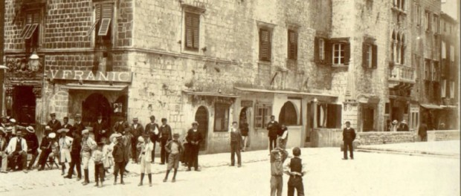
PLATOS DE TROGIR
(De la comida aristocrática a la campesina)
La plaza mayor desde siempre era el lugar de encuentros

Slide 6
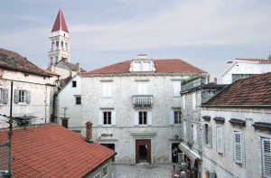
La Familia Garagnini
Los verdaderos hábitos alimenticios de los ancianos de Trogir se aprendieron principalmente de las cuentas conservadas de la noble familia Garagnini que emigró de Italia y fueron estudiados por la historiadora dr. sc. Fani Celio Cega y los publicó en su libro "La vida cotidiana de la ciudad de Trogir desde mediados del siglo XVIII hasta mediados del siglo XIX". Aprendemos de ella que hasta la Segunda Guerra Mundial en Trogir era costumbre comer un cordero joven o un niño alimentado solo con leche, que se mantuvo encerrado en un barril u otro lugar durante un mes.
La nobleza comía todo tipo de carne que se podía obtener: carne de res, ternera, cerdo, cordero, cabra, pollo y carne de caza preparada de varias maneras.
Las clases aristocráticos adquirían los productos alimenticios ya sea de sus propiedades o comprándolos a los campesinos, y lo que no había allí lo obtenían de Italia.
Palacio Garagnin-Fanfogna- Hoy el museo de Trogir

Slide 7
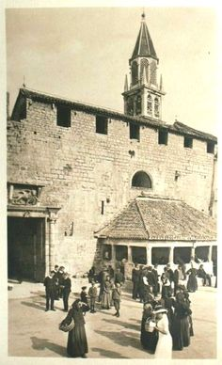
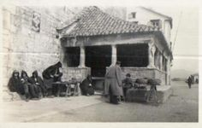
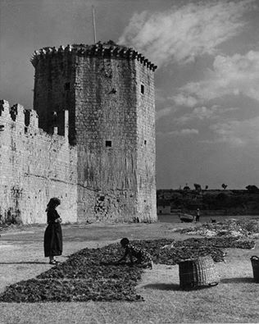
Hábitos alimenticios nobles
Puerto pesquero
El pescado se comía según la temporada de caza: lubina, dorada, mero, salpa, sardinas, bonito, salmonete, merluza, hojas, etc., luego calamares y varios tipos de cangrejos: camarones, brócoli y grancigulas. Se comieron anguilas, que también se insertaron en pozos para purificar el agua. A menudo, en el menú se cocinaba bacalao en blanco o en caldo, y se le agregaban uvas rojas secas.
Pequeña logia – Pescadería de entonces
Puerta sur de la ciudad y antiguo mercado de pescado
Puerto pesquero

Slide 8
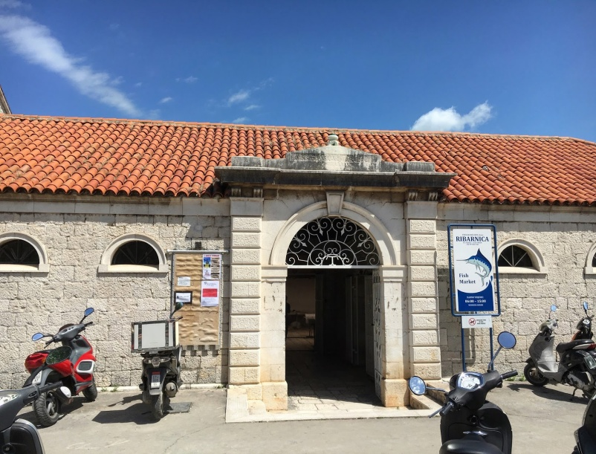
La pesca y el consumo de pescado
La pesca y el consumo de pescado en Trogir en el período procesado desempeñaron un papel apropiado en la vida cotidiana de todos los estratos de la sociedad, como lo hace hoy
La población comía pescado de menor calidad, es decir, principalmente su propia captura. En 1764, solo se encontraron cuatro redes en Trogir para la pesca de sardinas, caballas y percas. El pescado se vendió fresco, y el resto fue salado o seco, principalmente para su propio uso.
Las familias pobres comieron capturas de sardinas, percas y caballas, mientras que los ricos carecían de lubinas, sandías, calamares, cangrejos, ostras, vieiras y otros mariscos.
El mercado actual de pescado de Trogir de acuerdo con las normas de la Unión Europea

Slide 9
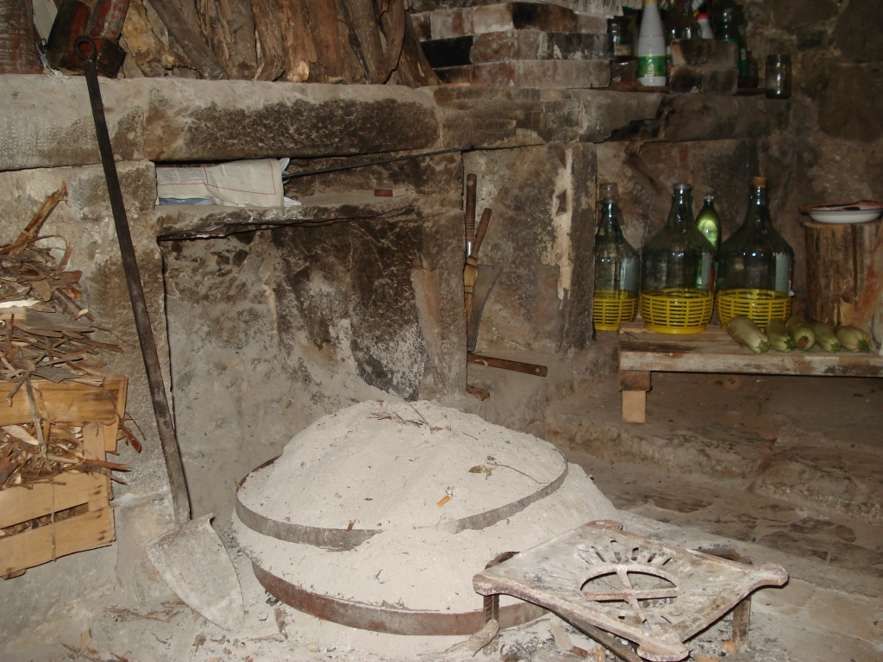
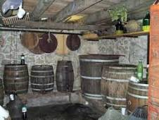
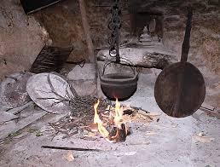
Los platos que evocan las tradiciones culinarias campesinas y cívicas del viejo Trogir se pueden experimentar hoy en unas pocas tabernas y algunos restaurantes de allí.
Muchas de las restauraciones actuales se originaron en tales tabernas

Slide 10
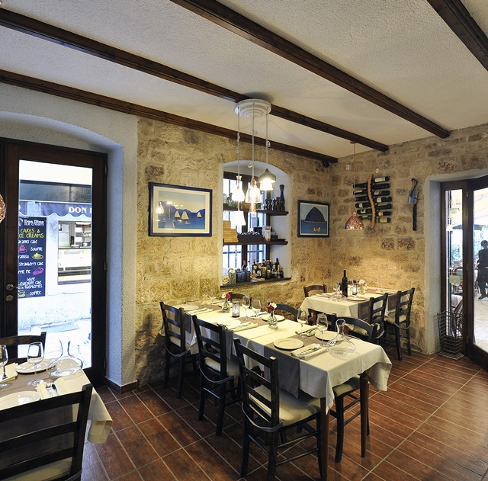
Las tabernas se convirtieron en las instalaciones de restauración públicas favoritas.

Slide 11
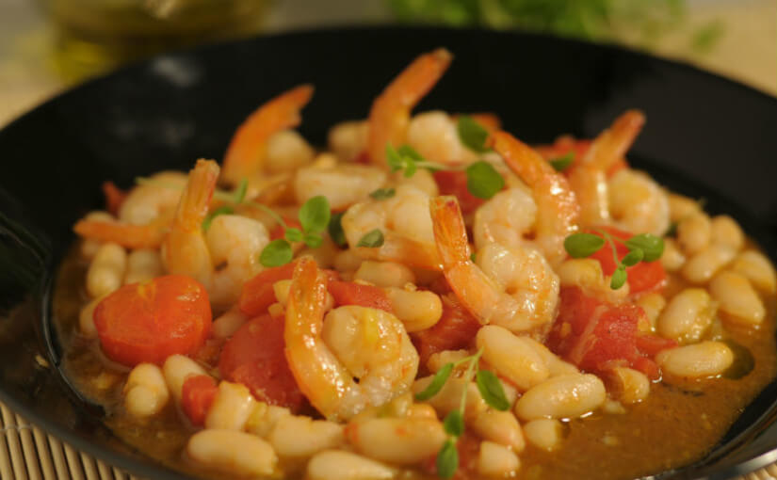
Hoy en día, Trogir se descuida gastronómicamente, se trata de la vida sólo en verano, y es un clima gastronómica ideal, ya que es rico en una amplia variedad de alimentos

